Slide 1


Slide 2


Support Vector Machine
Support Vector Machine

Slide 3
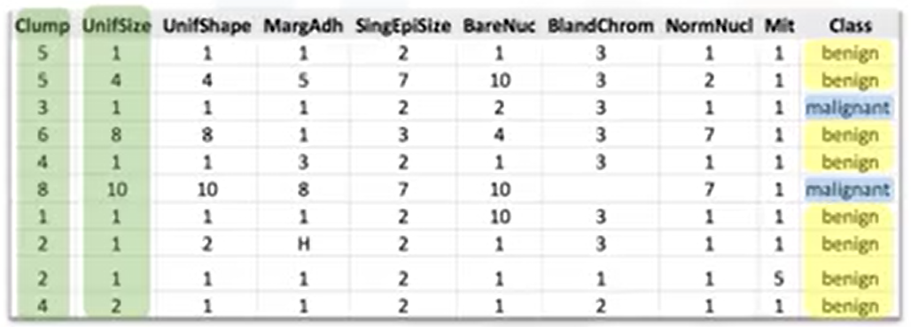
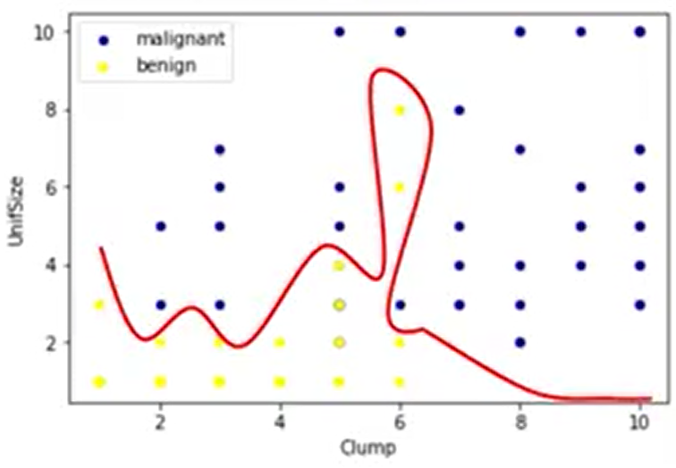
Support Vector Machine
Es un algoritmo que clasifica los datos, mediante la búsqueda de un separador.
1. Mapea los datos a un espacio de dimensión superior.
2. Busca un separador.
IBM: AI Engineering

Slide 4
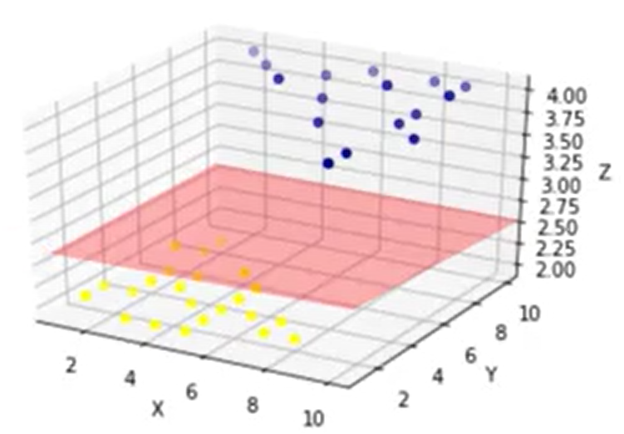
Support Vector Machine
Es un algoritmo que clasifica los datos, mediante la búsqueda de un separador.
1. Mapea los datos a un espacio de dimensión superior.
2. Busca un separador.
IBM: AI Engineering

Slide 5
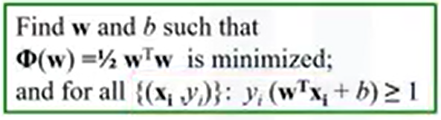
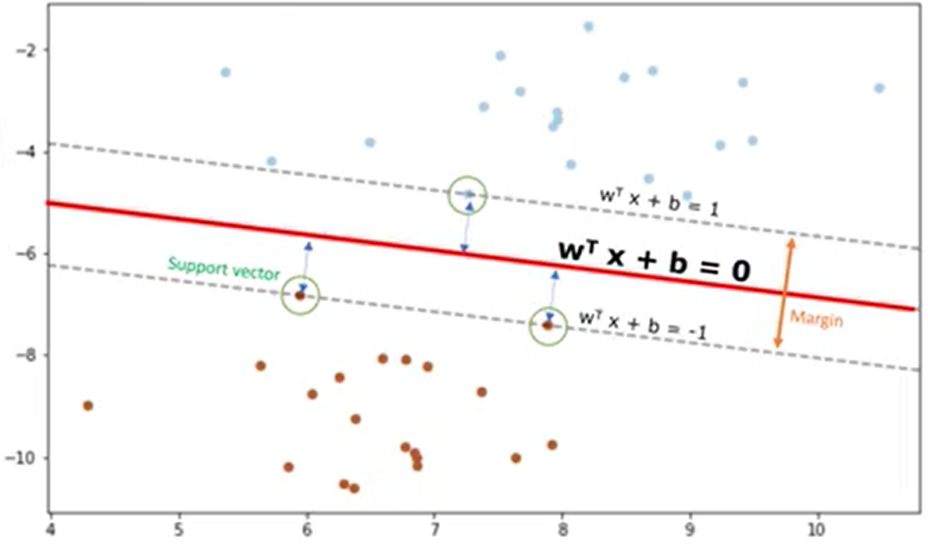
Búsqueda del Separador (Hiperplano)
Cada vector de soporte tiene su propia ecuación.
La salida del algoritmo son los valores de W y b
Los datos se asignan a la clase correspondiente, dependiendo si están arriba o debajo del hiperplano
IBM: AI Engineering

